Slide 1

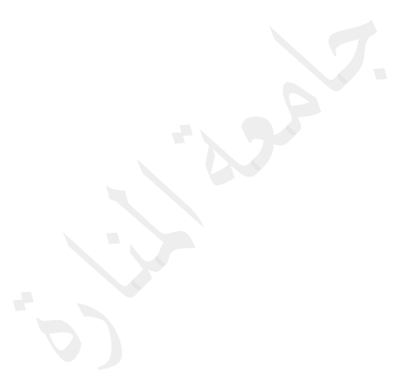
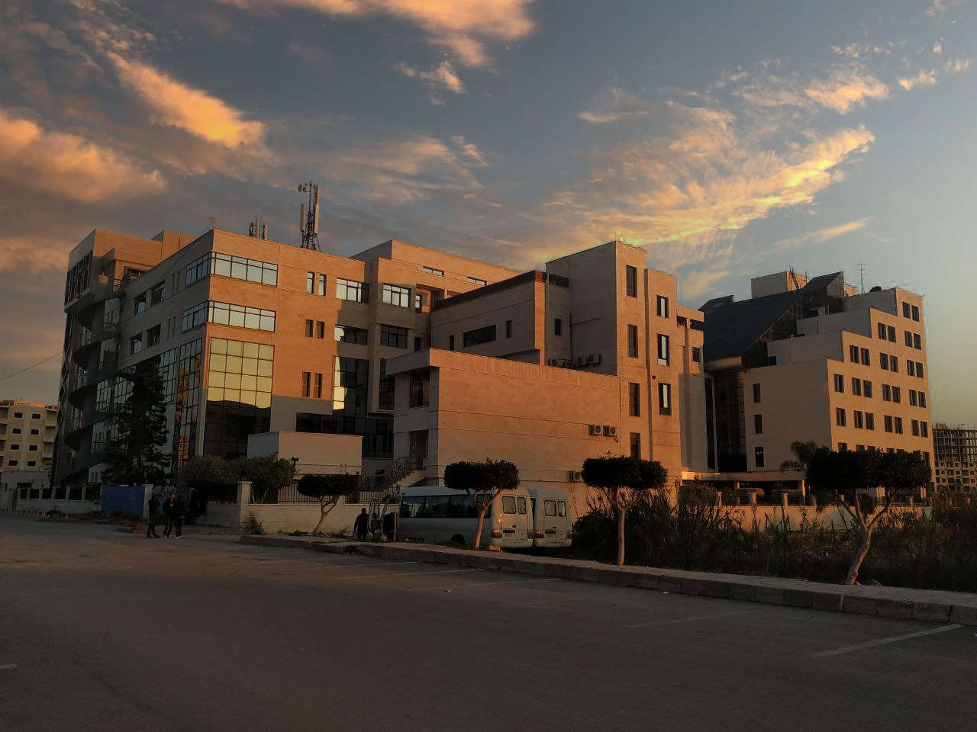
جامعة المنارة
كلية: الصيدلة
اسم المقرر: الملازمة 2 العملي، إعداد: د. علاء احمد
رقم الجلسة (3)
عنوان الجلسة
الأدوية المضادة للديدان والأوالي والفطور والفيروسات
الفصل الدراسي العام الدراسي
https://manara.edu.sy/
MU-EPP-FM-009 | Issue date:01May2023 | Issue no.1 | Page 1 | 65

Slide 2
جدول المحتويات
Contents
العنوان | رقم الشريحة
الأدوية المضادة للديدان | 3
الأدوية المضادة للأوالي | 14
الأدوية المضادة للفطور | 48
الأدوية المضادة للفيروسات | 60
الغاية من الجلسة:
تعريف الطالب بأهم الأسماء التجارية لمضادات الديدان والأوالي والفطور، وتذكيره بالاستطبابات ومضادات الاستطباب والتداخلات الدوائية لهذه الأدوية ليصبح قادراً على التعامل معها عندما ترد في الوصفات الطبية وكذلك OTC، حيث يعتبر العديد منها أدوية OTC
https://manara.edu.sy/
MU-EPP-FM-009 | Issue date:01May2023 | Issue no.1 | Page 2 | 65

Slide 3
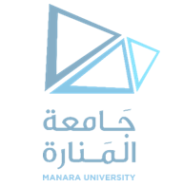
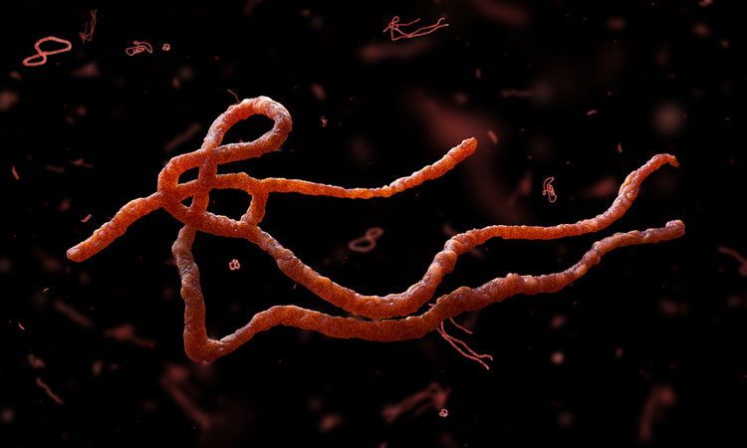
الأدوية المضادة للديدان
https://manara.edu.sy/
MU-EPP-FM-009 | Issue date:01May2023 | Issue no.1 | Page 3 | 65

Slide 4
الأدوية المضادة للديدان
الأدوية المضادة للشريطيات والمسطحات (المثقوبات)
الأدوية المضادة للممسودات (الحبليات)
الوحيدة الشريطية (العزلاء)
الحرقص
البلهارسيا
الإسكاريس
https://manara.edu.sy/
MU-EPP-FM-009 | Issue date:01May2023 | Issue no.1 | Page 4 | 65

Slide 5
الأدوية المضادة للممسودات (الحبليات)
Mebendazole
Pyrantel pamoate
Albendazole
Flubendazole
https://manara.edu.sy/
MU-EPP-FM-009 | Issue date:01May2023 | Issue no.1 | Page 5 | 65

Slide 6
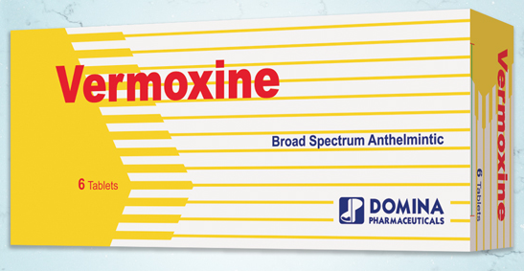
الأدوية المضادة للممسودات (الحبليات)
Mebendazole
(مضغوطات مضغ 100 مغ)
(معلّق 100 مغ/ 5 مل)
تُمضَغ حبة صباحاً وحبة مساءً قبل الطعام
لمدة 3 أيام متتالية وتكرر بعد 15 يوماً
هو المفضّل في الحرقص
جيّد المفعول في الإسكاريس
المعلق: 5 مل صباحاً و5 مل مساءً قبل الطعام
لمدة 3 أيام متتالية وتكرر بعد 15 يوماً
https://manara.edu.sy/
MU-EPP-FM-009 | Issue date:01May2023 | Issue no.1 | Page 6 | 65

Slide 7
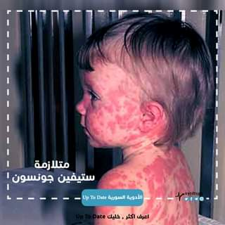

الأدوية المضادة للممسودات (الحبليات)
Mebendazole
(مضغوطات مضغ 100 مغ)
(معلّق 100 مغ/ 5 مل)
تداخل دوائي:
لا يجب مشاركة Mebendazole مع Metronidazole (Flagyl)
هذه المشاركة قد تحرّض حدوث متلازمة ستيفن جونسنSteven – Johnson Syndrome أو ما يعرف بـToxic Epidermal Necrolysis
وهو طفح جلدي مؤلم مع ظهور حويصلات وتآكلات في الجلد والأغشية المخاطية
https://manara.edu.sy/
MU-EPP-FM-009 | Issue date:01May2023 | Issue no.1 | Page 7 | 65

Slide 8
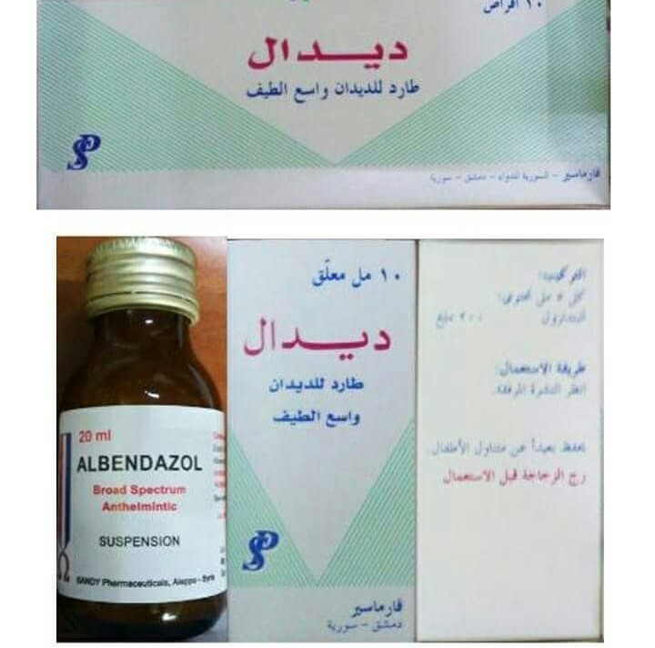
الأدوية المضادة للمسودات (الحبليات)
Albendazole
(مضغوطات 400 مغ)
(معلّق 200 مغ/ 5 مل)
من الأدوية المفضلة في الإسكاريس والحرقص
يعطى بجرعة 400 - 800 ملغ /يوم (مضغوطة أو مضغوطتين ديدال/ يوم) لمدة 3 أيام متتالية وتكرر الجرعة بعد 15 يوماً
(الأطفال نصف جرعة الكبار)
يمكن مشاركته مع ميترونيدازول
https://manara.edu.sy/
MU-EPP-FM-009 | Issue date:01May2023 | Issue no.1 | Page 8 | 65

Slide 9
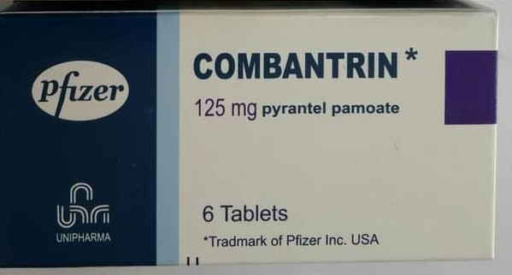

الأدوية المضادة للممسودات (الحبليات)
الدواء المختار في الإسكاريس
Pyrantel pamoate
(مضغوطات 125 مغ)
(معلّق 250 مغ/ 5 مل)
خط ثاني في الحرقص
المعلق: جرعة وحيدة فقط (5 مل)
للكبار: حبة قبل الطعام كل 12 ساعة، لمدة 3 أيام متتالية
غير فعال على المثقوبات والشريطيات
https://manara.edu.sy/
MU-EPP-FM-009 | Issue date:01May2023 | Issue no.1 | Page 9 | 65

Slide 10
الأدوية المضادة للممسودات (الحبليات)
الدواء المختار في الإسكاريس
Pyrantel pamoate
(مضغوطات 125 مغ)
(معلّق 250 مغ/ 5 مل)
خط ثاني في الحرقص
المعلق: جرعة وحيدة فقط (5 مل)
للكبار: حبة قبل الطعام كل 12 ساعة، لمدة 3 أيام متتالية
غير فعال على المثقوبات والشريطيات
أو: جرعة وحيدة 10 ملغ/كغ )مضغوطات البانترين الستة دفعة واحدة( تكرر بعد 15 يوماً
https://manara.edu.sy/
MU-EPP-FM-009 | Issue date:01May2023 | Issue no.1 | Page 10 | 65

Slide 11
الأدوية المضادة للشريطيات والمثقوبات
Praziquantel
Niclosamide
Albendazole
الدواء المختار في البلهارسيا
الدواء النوعي للشريطية العزلاء (الوحيدة)
https://manara.edu.sy/
MU-EPP-FM-009 | Issue date:01May2023 | Issue no.1 | Page 11 | 65

Slide 12
تذكروا: من الضروري علاج كل أفراد العائلة معاً !!
https://manara.edu.sy/
MU-EPP-FM-009 | Issue date:01May2023 | Issue no.1 | Page 12 | 65

Slide 13
ملاحظة: تعد معظم أدوية الديدان غير آمنة للحوامل
https://manara.edu.sy/
MU-EPP-FM-009 | Issue date:01May2023 | Issue no.1 | Page 13 | 65

Slide 14
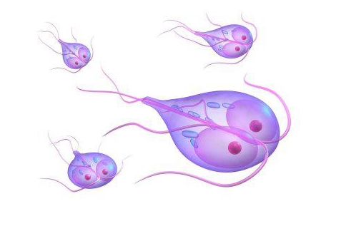
الأدوية المضادة للأوالي
https://manara.edu.sy/
MU-EPP-FM-009 | Issue date:01May2023 | Issue no.1 | Page 14 | 65

Slide 15
الأدوية المضادة للأوالي
المعالجة الكيميائية لطفيليات أخرى
المعالجة الكيميائية للملاريا
المعالجة الكيميائية للزحار الأميبي
https://manara.edu.sy/
MU-EPP-FM-009 | Issue date:01May2023 | Issue no.1 | Page 15 | 65

Slide 16
المعالجة الكيميائية للزحار الأميبي
مبيدات الأميبيا ذات الفعل المختلط
مبيدات الأميبيا داخل اللمعة
مبيدات الأميبيا الجهازية
https://manara.edu.sy/
MU-EPP-FM-009 | Issue date:01May2023 | Issue no.1 | Page 16 | 65

Slide 17
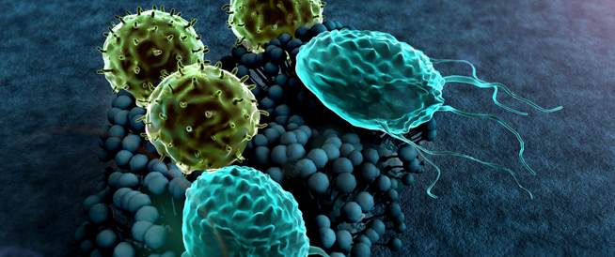
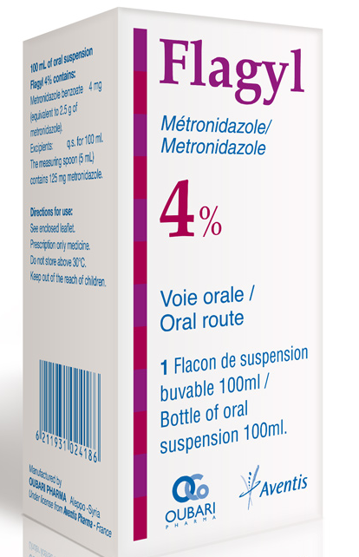
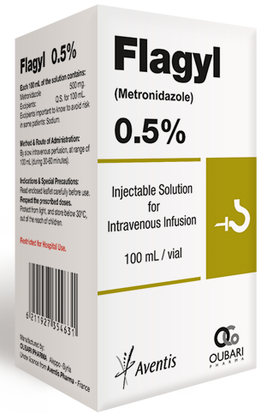
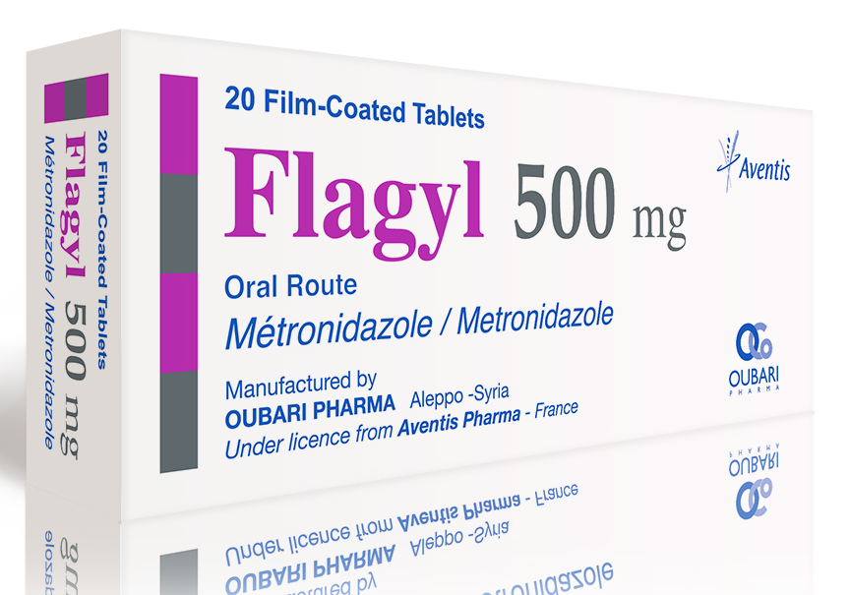
مبيدات الأميبيا ذات الفعل المختلط
Metronidazole
مضغوطات 250 - 500 ملغ
معلق فموي 125 ملغ/ 5 مل
تسريب وريدي 0.5%
https://manara.edu.sy/
MU-EPP-FM-009 | Issue date:01May2023 | Issue no.1 | Page 17 | 65

Slide 18
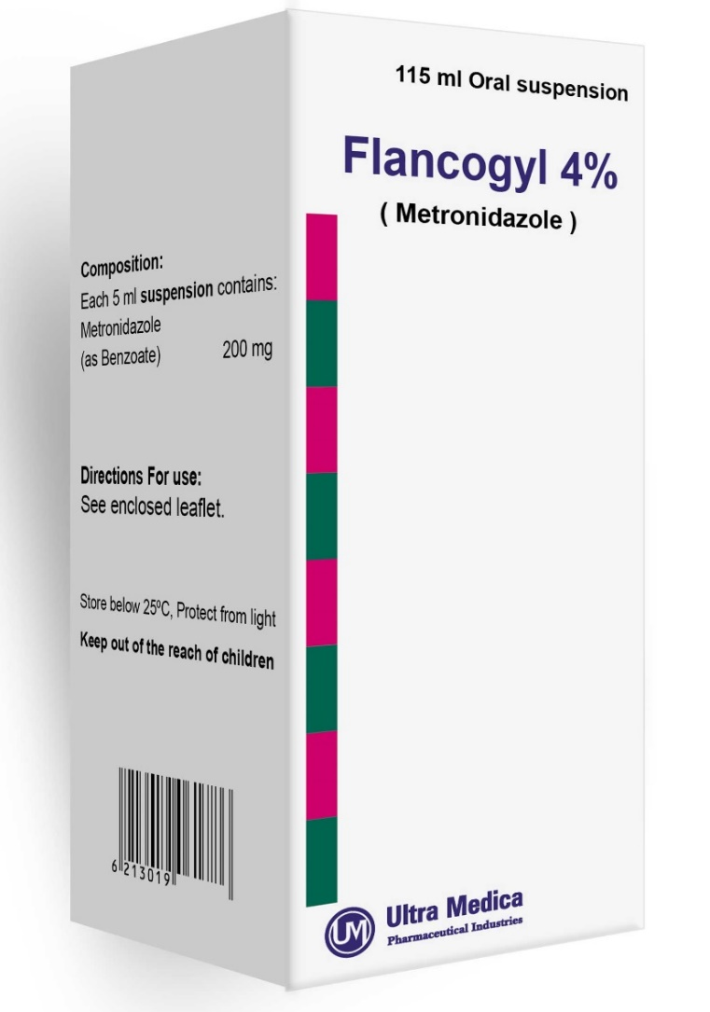
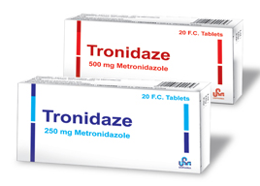
مبيدات الأميبيا ذات الفعل المختلط
Metronidazole
مضغوطات 250 - 500 ملغ
معلق فموي 125 ملغ/ 5 مل
تسريب وريدي 0.5%
https://manara.edu.sy/
MU-EPP-FM-009 | Issue date:01May2023 | Issue no.1 | Page 18 | 65

Slide 19
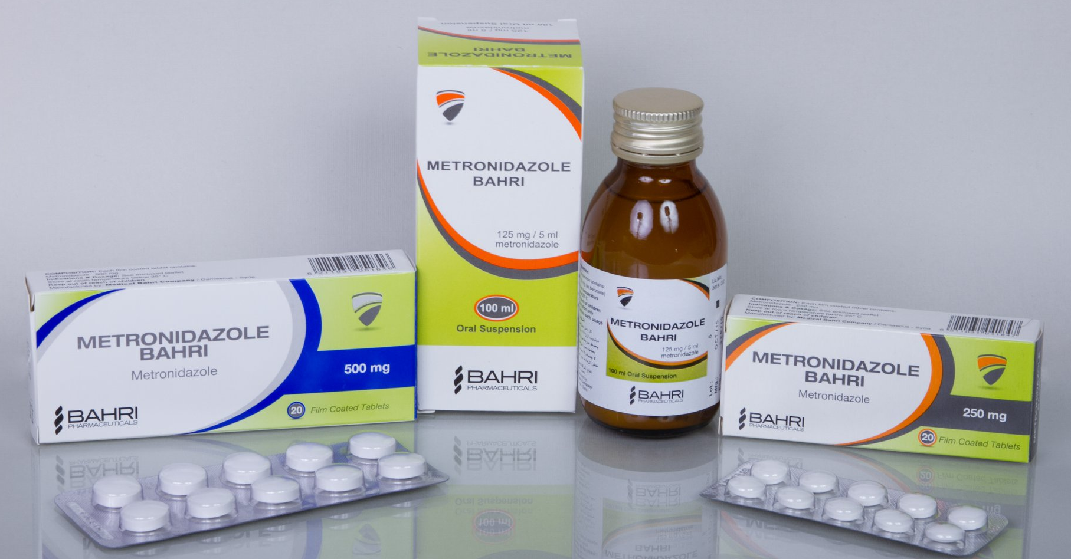
مبيدات الأميبيا ذات الفعل المختلط
Metronidazole
مضغوطات 250 - 500 ملغ
معلق فموي 125 ملغ/ 5 مل
https://manara.edu.sy/
MU-EPP-FM-009 | Issue date:01May2023 | Issue no.1 | Page 19 | 65

Slide 20
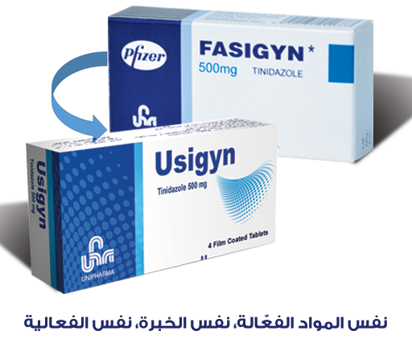
مبيدات الأميبيا ذات الفعل المختلط
Tinidazole
مضغوطات 500 ملغ
https://manara.edu.sy/
MU-EPP-FM-009 | Issue date:01May2023 | Issue no.1 | Page 20 | 65

Slide 21
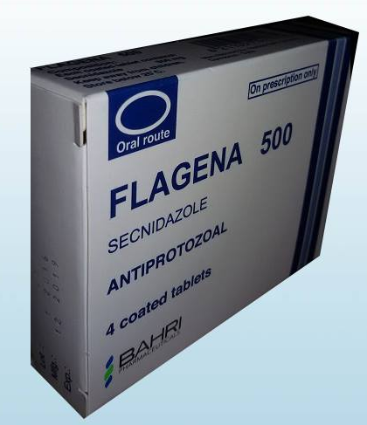
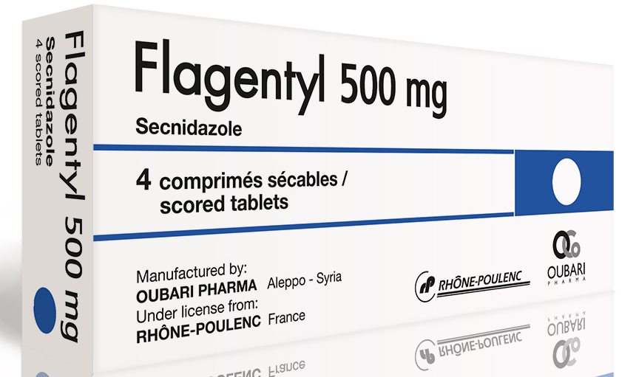
مبيدات الأميبيا ذات الفعل المختلط
Secnidazole
مضغوطات 500 ملغ
https://manara.edu.sy/
MU-EPP-FM-009 | Issue date:01May2023 | Issue no.1 | Page 21 | 65

Slide 22
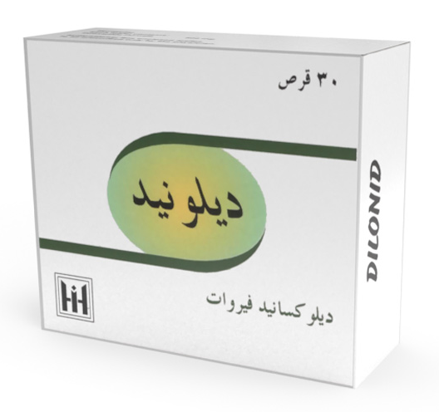
مبيدات الأميبيا داخل اللمعة
Diloxanide
مضغوطات 500 ملغ
https://manara.edu.sy/
MU-EPP-FM-009 | Issue date:01May2023 | Issue no.1 | Page 22 | 65

Slide 23
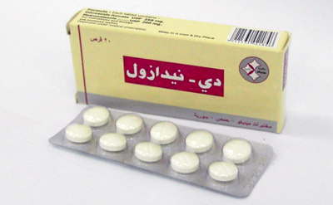
مبيدات الأميبيا داخل اللمعة
Diloxanide
تركيبة فرعية:
Diloxanide (250 - 500) mg + Metronidazole (200 - 400) mg
https://manara.edu.sy/
MU-EPP-FM-009 | Issue date:01May2023 | Issue no.1 | Page 23 | 65

Slide 24
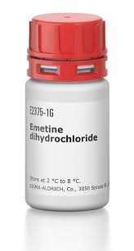
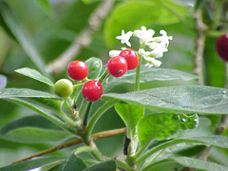
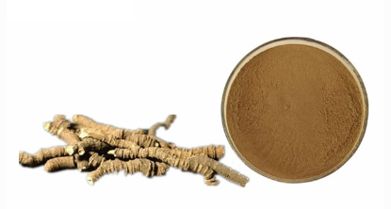
مبيدات الأميبيا الجهازية
Emetine - Dehydroemetine
قلويدات تستخلص من جذر شجيرة عرق الذهب
تعطى حقناً في حالات المقاومة على الأدوية الأخرى
لمعالجة خراجات الكبد والجدار المعوي
https://manara.edu.sy/
MU-EPP-FM-009 | Issue date:01May2023 | Issue no.1 | Page 24 | 65

Slide 25
المعالجة الكيميائية للملاريا
مبيدات المتقسمات النسيجية
مبيدات المتقسمات الدموية
Chloroquine
يبيد الأشكال داخل الكريات الحمر
Primaquine
يبيد الأشكال خارج الكريات الحمر والتي تبقى في الكبد
https://manara.edu.sy/
MU-EPP-FM-009 | Issue date:01May2023 | Issue no.1 | Page 25 | 65

Slide 26
المعالجة الكيميائية للملاريا
في حال كانت الملاريا مقاومة على الكلوروكين
المشاركة مع Proguanil
Artemether + Lumefantrine
Clindamycin or Lincomycin
https://manara.edu.sy/
MU-EPP-FM-009 | Issue date:01May2023 | Issue no.1 | Page 26 | 65

Slide 27
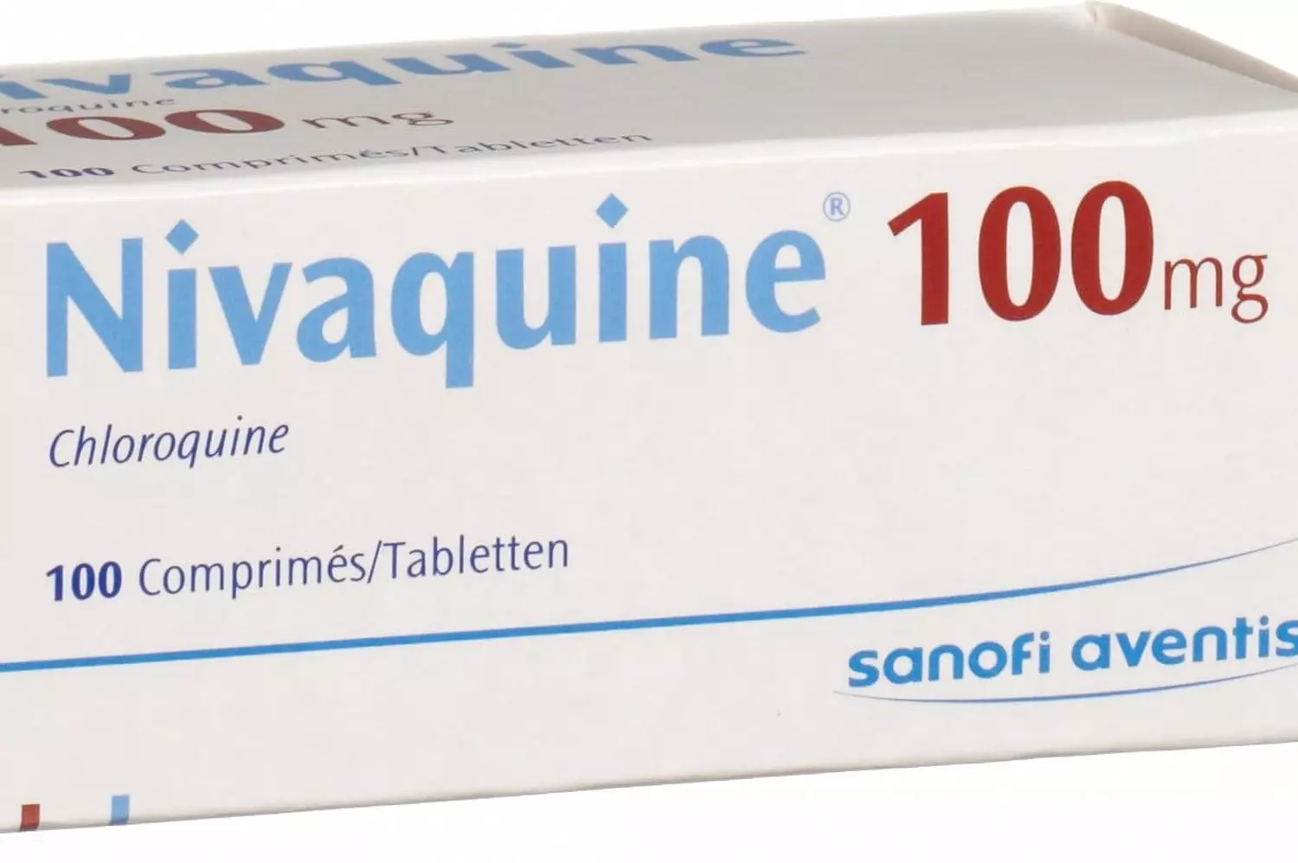
المعالجة الكيميائية للملاريا
Chloroquine
مضغوطات 100 ملغ
ملاحظة: يستخدم أحياناً في علاج التهاب المفاصل الروماتيزمي والذئبة الحمامية
نظراً لتأثيره المثبط للمناعة والمضاد للالتهاب
https://manara.edu.sy/
MU-EPP-FM-009 | Issue date:01May2023 | Issue no.1 | Page 27 | 65

Slide 28
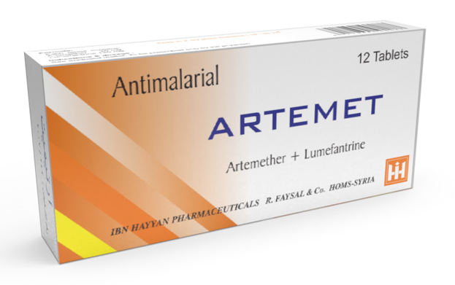
المعالجة الكيميائية للملاريا
Artemether + Lumefantrine
مضغوطات (20 + 120) ملغ
https://manara.edu.sy/
MU-EPP-FM-009 | Issue date:01May2023 | Issue no.1 | Page 28 | 65

Slide 29
المعالجة الكيميائية لداء اللشمانيا
تنتقل اللشمانيا من عضة ذبابة الرمل، ولها ثلاثة أنماط:
    جلدية
    جلدية مخاطية
    حشوية
  ويعد النمط الحشوي الكبدي أخطرها
تكون المعالجة بمركبات الأنتيموان خماسية التكافؤ (حقن في مكان الإصابة إذا كانت جلدية)
https://manara.edu.sy/
MU-EPP-FM-009 | Issue date:01May2023 | Issue no.1 | Page 29 | 65

Slide 30
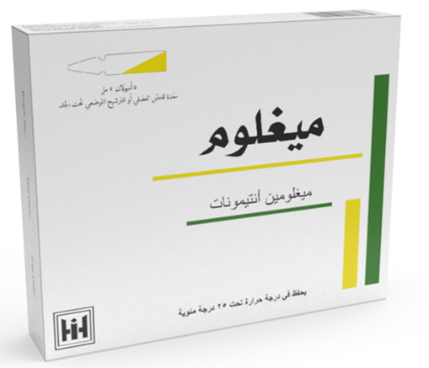
المعالجة الكيميائية لداء اللشمانيا
Meglumine Antimoniate
أمبول 1500 ملغ/ 5 مل
https://manara.edu.sy/
MU-EPP-FM-009 | Issue date:01May2023 | Issue no.1 | Page 30 | 65

Slide 31

الأدوية المضادة للمشعرة المهبلية
Metronidazole هو الخيار الدوائي الأفضل
الجرعة: جرعة مفردة 2 غ (4 مضغوطات "عيار 500") مع الطعام أو 500 ملغ مرتين في اليوم لمدة سبعة أيام
ويمكن تجريب Tinidazole (إذا كان ميترونيدازول غير فعال)
الجرعة : جرعة مفردة 2 غ (4 مضغوطات) مع الطعام
ينبغي أن يخضع كلا الشريكين للعلاج
https://manara.edu.sy/
MU-EPP-FM-009 | Issue date:01May2023 | Issue no.1 | Page 31 | 65

Slide 32
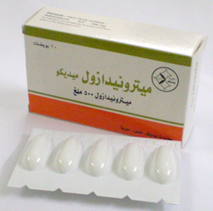
الأدوية المضادة للمشعرة المهبلية
Metronidazole
بيوض مهبلية 500 ملغ
https://manara.edu.sy/
MU-EPP-FM-009 | Issue date:01May2023 | Issue no.1 | Page 32 | 65

Slide 33
الأدوية المضادة للجيارديا
Metronidazole
Tinidazole
Secnidazole
https://manara.edu.sy/
MU-EPP-FM-009 | Issue date:01May2023 | Issue no.1 | Page 33 | 65

Slide 34
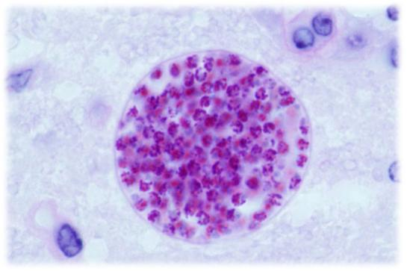
الأدوية المضادة لداء المقوسات Toxoplasmosis
تشفى معظم الانتانات الناتجة عن المقوسة الغوندية Toxoplasma Gondi بصورة تلقائية باستثناء الحالات التي تصيب العين (الشبكية)
علاج إصابة الشبكية بالمقوسات: Pyrimethamine هو الخيار الأوّل، ويمكن مشاركته مع Sulfadiazine
كما يمكن مشاركة Pyrimethamine مع Spiramycin أو أحد أفراد الماكروليدات
ينصح بإعطاء حمض الفوليك خلال المعالجة وإجراء تعداد دموي بصورة أسبوعية، بسبب الآثار الجانبية لدواء Pyrimethamine
https://manara.edu.sy/
MU-EPP-FM-009 | Issue date:01May2023 | Issue no.1 | Page 34 | 65

Slide 35
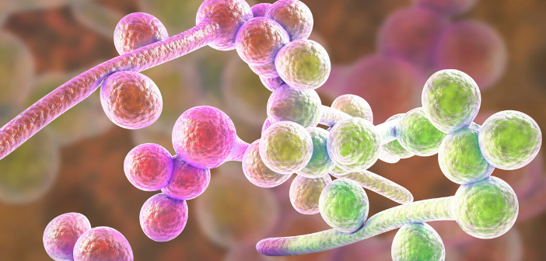
الأدوية المضادة للفطور
https://manara.edu.sy/
MU-EPP-FM-009 | Issue date:01May2023 | Issue no.1 | Page 35 | 65

Slide 36
الأدوية المضادة للفطور
المضادات الفطرية الإيميدازولية Imidazole
المضادات الفطرية ذات الروابط المضاعفة المتعددة
مضادات فطرية غير مصنفة
المضادات الفطرية التريازولية Triazole
https://manara.edu.sy/
MU-EPP-FM-009 | Issue date:01May2023 | Issue no.1 | Page 36 | 65

Slide 37
الأدوية المضادة للفطور
المضادات الفطرية ذات الروابط المضاعفة المتعددة
Amphotericin
Nystatin
https://manara.edu.sy/
MU-EPP-FM-009 | Issue date:01May2023 | Issue no.1 | Page 37 | 65

Slide 38
المضادات الفطرية ذات الروابط المضاعفة المتعددة
Nystatin
مخصص للتأثير الموضعي، حيث لا يمتص من الجهاز الهضمي عندما يعطى فموياً
يستطب في الإنتانات الفطرية الفموية والمحيطة بالفم والبلعومية (المبيضات البيض) وكذلك في الأمعاء
لا توجد له آثار جانبية أو مضادات استطباب
https://manara.edu.sy/
MU-EPP-FM-009 | Issue date:01May2023 | Issue no.1 | Page 38 | 65

Slide 39
المضادات الفطرية ذات الروابط المضاعفة المتعددة
Nystatin
مضغوطات 500 ألف وحدة دولية
معلّق 500 ألف وحدة/ 5مل
نقط فموية 100 ألف وحدة/ 1 مل

Slide 40
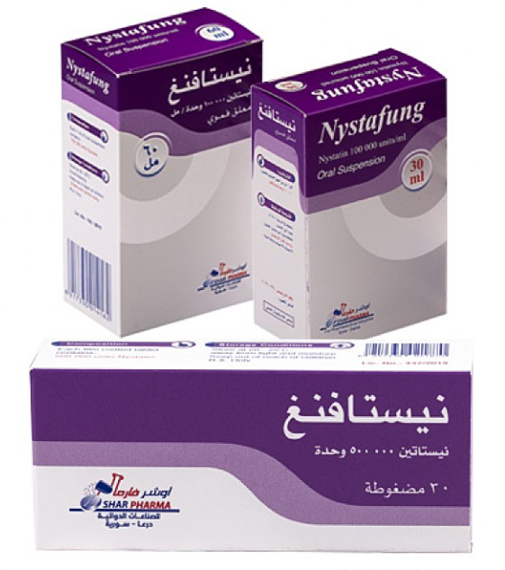
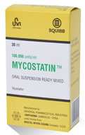
المضادات الفطرية ذات الروابط المضاعفة المتعددة
Nystatin
مضغوطات 500 ألف وحدة دولية
معلّق 500 ألف وحدة/ 5مل
نقط فموية 100 ألف وحدة/ 1 مل
https://manara.edu.sy/
MU-EPP-FM-009 | Issue date:01May2023 | Issue no.1 | Page 40 | 65

Slide 41
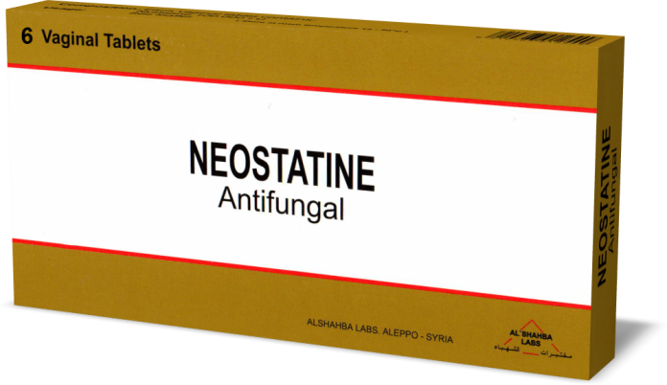
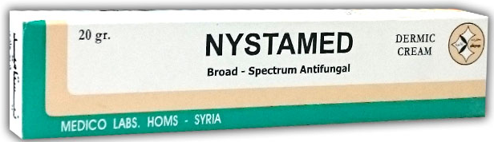
المضادات الفطرية ذات الروابط المضاعفة المتعددة
Nystatin
كريم ومرهم جلدي 100,000 وحدة/ غ
مضغوطات مهبلية 100,000 وحدة دولية
https://manara.edu.sy/
MU-EPP-FM-009 | Issue date:01May2023 | Issue no.1 | Page 41 | 65

Slide 42
المضادات الفطرية ذات الروابط المضاعفة المتعددة
Amphotericin
استعماله نادر بسبب سميته الكبيرة
لا يمتص بالإعطاء الفموي
يعطى وريدياً فقط، حيث يكون ساماً بشدة عندما يعطى عضلياً
https://manara.edu.sy/
MU-EPP-FM-009 | Issue date:01May2023 | Issue no.1 | Page 42 | 65

Slide 43
الأدوية المضادة للفطور
المضادات الفطرية الإيميدازولية
Clotrimazole
Tioconazole
Miconazole
Ketoconazole
موضعي (كريم - مسحوق - بخاخ - قطرة أذنية - بيوض)
موضعي (بيوض نسائية - كريم)
موضعي (جل لفطور الفم - بيوض نسائية)
الوحيد الجهازي

Slide 44
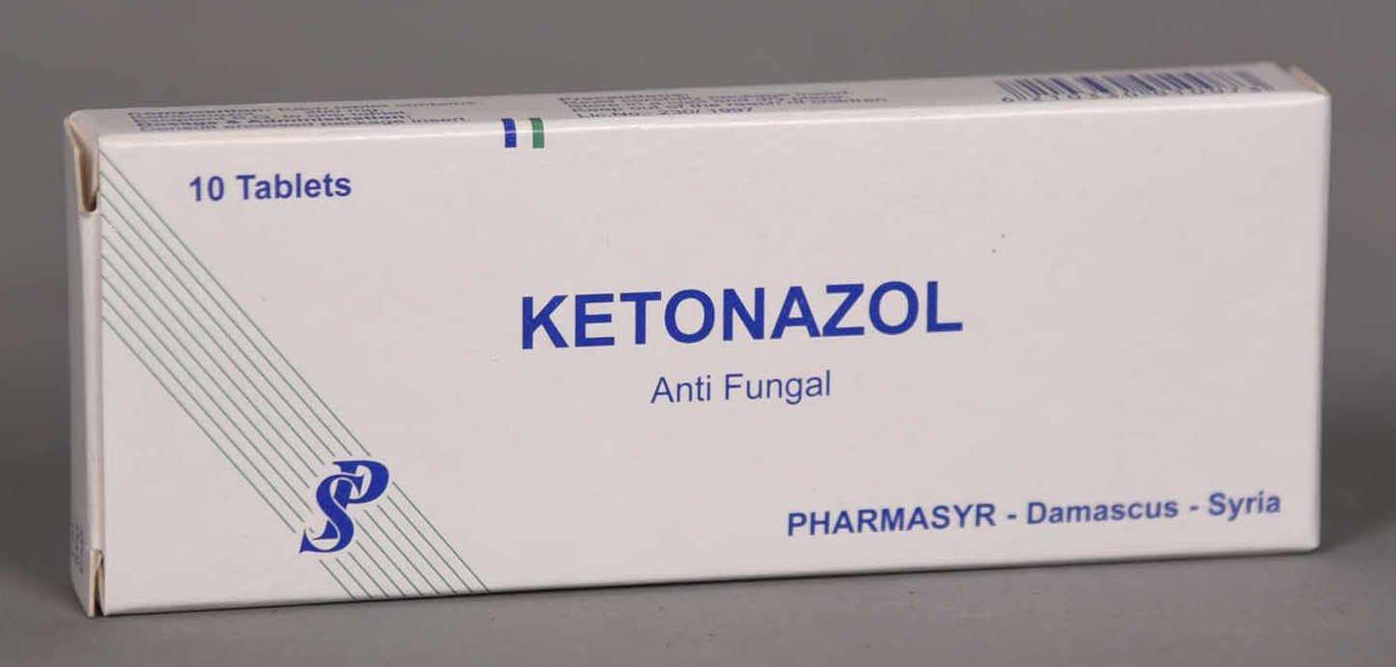
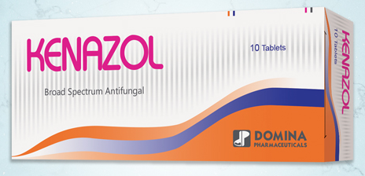
المضادات الفطرية الإيميدازولية
Ketoconazole
مضغوطات 200 ملغ
قد يترافق مع آثار جانبية كبدية مهمة (اعتلال كبدي) لذا يجب مراقبة المريض
لا يعطى للحوامل (غير آمن)
يحتاج وسط حمضي كي يمتص لذا يعطى بعيداً عن مضادات الحموضة
مثبط مهم لأنزيمات CYP450

Slide 45

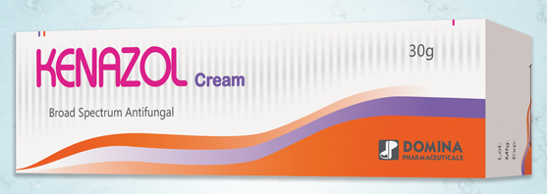
المضادات الفطرية الإيميدازولية
Ketoconazole
كريم جلدي 2%
شامبو 2%
https://manara.edu.sy/
MU-EPP-FM-009 | Issue date:01May2023 | Issue no.1 | Page 45 | 65

Slide 46
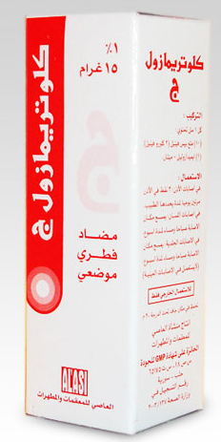
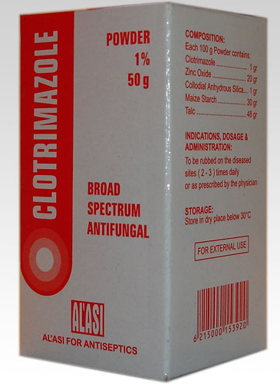
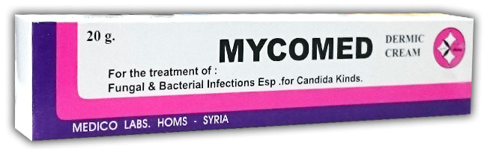
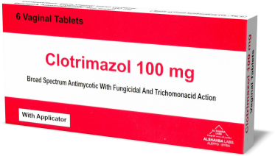
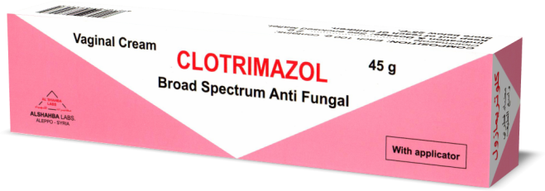
المضادات الفطرية الإيميدازولية
Clotrimazole
قطرة أذنية 1% - كريم جلدي ومهبلي 2%
محلول - بخاخ - بودرة: 1%
مضغوطات مهبلية: 100 - 200 - 500 ملغ

Slide 47
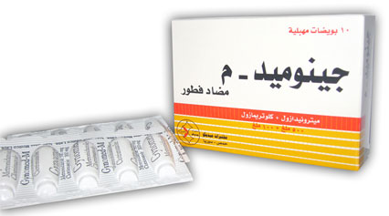
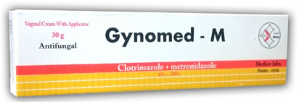
المضادات الفطرية الإيميدازولية
Clotrimazole
تركيبة فرعية:
Clotrimazole + Metronidazole
بيوض مهلبية
كريم مهبلي
https://manara.edu.sy/
MU-EPP-FM-009 | Issue date:01May2023 | Issue no.1 | Page 47 | 65

Slide 48
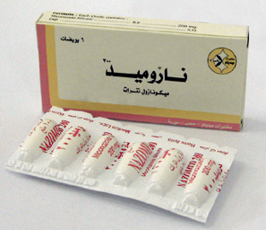
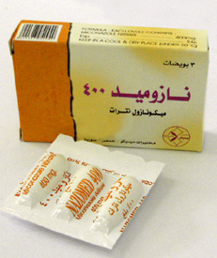
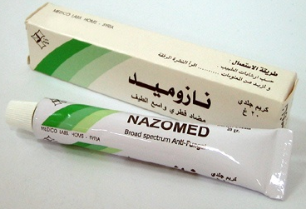
المضادات الفطرية الإيميدازولية
Miconazole
بيوض مهبلية 100 - 200 - 400 ملغ
كريم 2%
https://manara.edu.sy/
MU-EPP-FM-009 | Issue date:01May2023 | Issue no.1 | Page 48 | 65

Slide 49
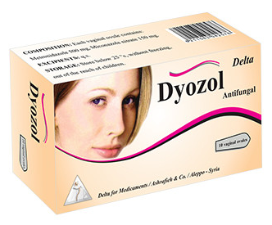
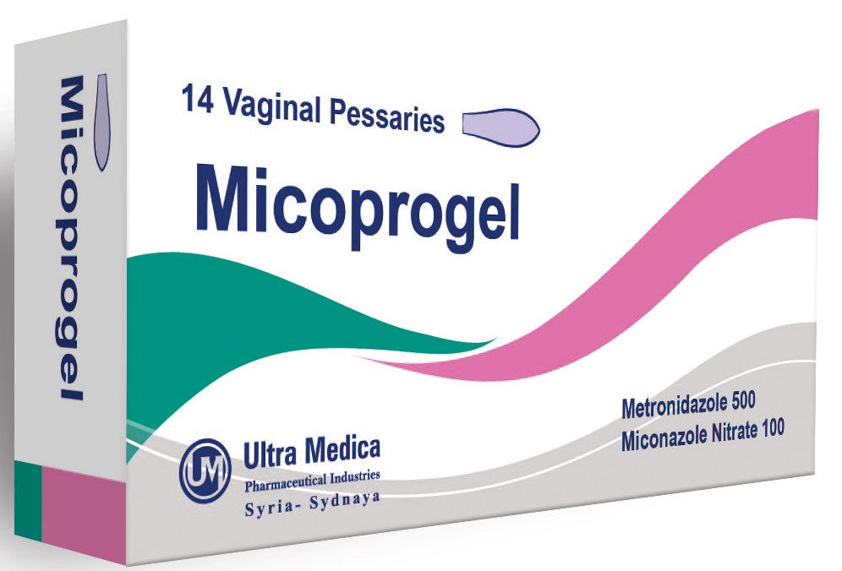
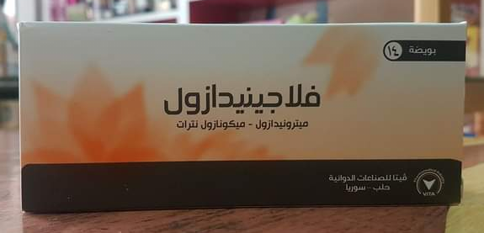
المضادات الفطرية الإيميدازولية
Miconazole
تركيبة فرعية:
Miconazole 100 mg + Metronidazole 500 mg
بيوض مهلبية
https://manara.edu.sy/
MU-EPP-FM-009 | Issue date:01May2023 | Issue no.1 | Page 49 | 65

Slide 50

المضادات الفطرية الإيميدازولية
Miconazole
تركيبة فرعية:
Miconazole 200 mg + Metronidazole 750 mg
بيوض مهلبية

Slide 51


المضادات الفطرية الإيميدازولية
Miconazole
تركيبة فرعية:
Miconazole 150 mg + Metronidazole 500 mg
بيوض مهلبية

Slide 52


المضادات الفطرية الإيميدازولية
Tioconazole
بيوض مهبلية 100 - 300 ملغ
كريم جلدي 1%

Slide 53

المضادات الفطرية الإيميدازولية
Fenticonazole
بيوض مهبلية 100 - 200 ملغ
كريم جلدي 2%

Slide 54
الأدوية المضادة للفطور
المضادات الفطرية التريازولية
Fluconazole
Itraconazole
تُعطى جهازياً

Slide 55



المضادات الفطرية التريازولية
Fluconazole
كبسولات 50 - 100 - 150 - 200 ملغ
معلّق 50 ملغ/ 5 مل
تسريب وريدي 200 ملغ/ فيال

Slide 56

المضادات الفطرية التريازولية
Fluconazole
كبسولات 50 - 100 - 150 - 200 ملغ
معلّق 50 ملغ/ 5 مل
تسريب وريدي 200 ملغ/ فيال

Slide 57


المضادات الفطرية التريازولية
Itraconazole
كبسولات 100 ملغ
معلّق 50 ملغ/ 5 مل
https://manara.edu.sy/
MU-EPP-FM-009 | Issue date:01May2023 | Issue no.1 | Page 63 | 65

Slide 58
الأدوية المضادة للفطور
المضادات الفطرية غير المصنفة
Griseofulvin
Terbinafine
https://manara.edu.sy/
MU-EPP-FM-009 | Issue date:01May2023 | Issue no.1 | Page 58 | 65

Slide 59


المضادات الفطرية غير المصنفة
Terbinafine
مضغوطات 125 - 250 ملغ
كريم 1%
محلول 1%
يعد الدواء المفضل في علاج إنتانات الأظافر الفطرية
https://manara.edu.sy/
MU-EPP-FM-009 | Issue date:01May2023 | Issue no.1 | Page 59 | 65

Slide 60

الأدوية المضادة للفيروسات
https://manara.edu.sy/
MU-EPP-FM-009 | Issue date:01May2023 | Issue no.1 | Page 60 | 65

Slide 61



الأدوية المضادة للفيروسات
Oseltamivir
كبسولات 75 ملغ
شراب 60 ملغ/ 5 مل
من الأدوية المضادة للعدوى الفيروسية التنفسية (مثبط للنور أمينيداز)

Slide 62



الأدوية المضادة للفيروسات
Acyclovir
مضغوطات 200 - 400 - 800 ملغ
معلق 200 ملغ/ 5 مل
فيالات 250 ملغ/ فيال
من الأدوية المضادة لفيروس الحلأ البسيط (مثبط لأنزيم DNA بوليميراز الفيروسي)

Slide 63

الأدوية المضادة للفيروسات
Acyclovir
مرهم عيني 3%
https://manara.edu.sy/
MU-EPP-FM-009 | Issue date:01May2023 | Issue no.1 | Page 63 | 65

Slide 64

الأدوية المضادة للفيروسات
Acyclovir
كريم جلدي 5%
https://manara.edu.sy/
MU-EPP-FM-009 | Issue date:01May2023 | Issue no.1 | Page 64 | 65

Slide 65

الأدوية المضادة للفيروسات
Entecavir
مضغوطات 0.5 - 1 ملغ
لعلاج التهاب الكبد B الفيروسي
https://manara.edu.sy/
MU-EPP-FM-009 | Issue date:01May2023 | Issue no.1 | Page 65 | 65

